Slide 1

Status FlAG‘as
Skaidres ir medžiagą ruošė:
Jonas Brusokas
Studentai Studentams 2015

Slide 2

Su gimtadieniu, Ieva! ☺

Slide 3
Testas
PUSH komandos vykdymo metu SP registro reikšmė:
Padidinama 2 vienetais
Sumažinama 2 vienetais
Nekeičiama
Pakeičiama į ACDC
← TRUE

Slide 4
Testas
Skirtumas tarp besąlyginio ir sąlyginio valdymo perdavimo:
Besąlyginio perdavimo metu valdymas perduodamas bet kokiu atveju, nepaisant jokių sąlygų
Sąlyginio valdymo metu valdymas perduodamas bet kokiu atveju, nepaisant jokių sąlygų
Kažkas su narnija ir hogvartsu
← TRUE

Slide 5
Testas
Išorinio besąlyginio valdymo perdavimo metu:
Keičiasi tik IP reikšmė
Keičiasi tik CS reikšmė
Kompas nulūžta
Keičiasi IP ir CS reikšmės
← TRUE

Slide 6
Testas
Netiesioginis valdymo perdavimas nurodo, kad:
Kažkurio iš registrų reikšmė gali būti priskirta naujai IP reikšmei
Reikės analizuoti adresavimo baitą
Naujos IP ir CS reikšmės gali būti gautos iš atminties vietos, į kurią rodo operandas atmintyje (mod ir r/m kombinacija)
Reik eit prie kito uždavinio
← TRUE
← TRUE
← TRUE

Slide 7

Kas yra Flag Field‘as? (žymių laukas)

Slide 8
Kas yra flag field‘as ?
Flag field’as (žymių laukas) – yra sveiko skaičiaus tipo kintamasis, kurio kiekvienas dvejetainis skaitmuo (bitas) pasako apie kažkokio požymio buvimą arba nebuvimą.
Alternatyvus apibrėžimas: tai yra kodavimo būdas, kada lauko bitai (pagal tam tikrą aprašą ir eiliškumą) nusako požymio buvimą arba nebuvimą.
Flag’as (žymė) – vienas konkretus požymis (jo aprašas). Kai flag‘o reikšmė 1, tai reiškia požymio buvimą, kai 0 – jo nebuvimą
Pagrindinė Flag Field‘o paskirtis: laikyti esamą kažkokio daikto ar mechanizmo būseną, kad pagal ją būtų galima priiminėti konkrečius, nuo situacijos priklausančius sprendimus.

Slide 9
Pavyzdys:
Tarkime kad, norime aprašyti dienos būseną. Vietoje to, kad aprašytume loginį kintamąjį kiekvienam dienos būsenos požymiui, mes galime apsirašyti Flag field‘ą, kurio bitukai laikys požymių buvimo/nebuvimo reikšmes.
Tarkime, kad dieną apibūdina šitie požymiai:
Šilumos požymis. (Ar diena šilta?)
Savaitgalio požymis. (Ar diena - savaitgalis?)
Nuneštos stotelės požymis. (Ar tą dieną BMW nunešė stotelę?)
Flag field‘as, laikantis šitus požymius, galėtų atrodyti taip:
_ _ _
Šilumos požymis
Savaitgalio požymis
Flag‘ai (žymės)
Nuneštos stotelės požymis

Slide 10
Diena1 = Diena nėra šilta, ne savaitgalis, bet BMW nunešė stotelę
1 0 0₂ ⇔ 4₁₀
Šilumos požymis
Flag‘ai (žymės)
Savaitgalio požymis
Nuneštos stotelės požymis
Flag field‘o dešimtainė reikšmė „4“ vienareikšmiškai aprašo dienos būseną pagal mūsų pateiktus požymius.
Išvada: flag field‘ai leidžia laikyti daug loginių reikšmių (požymių) viename specialiai užkoduotame skaičiuje (lauke).

Slide 11
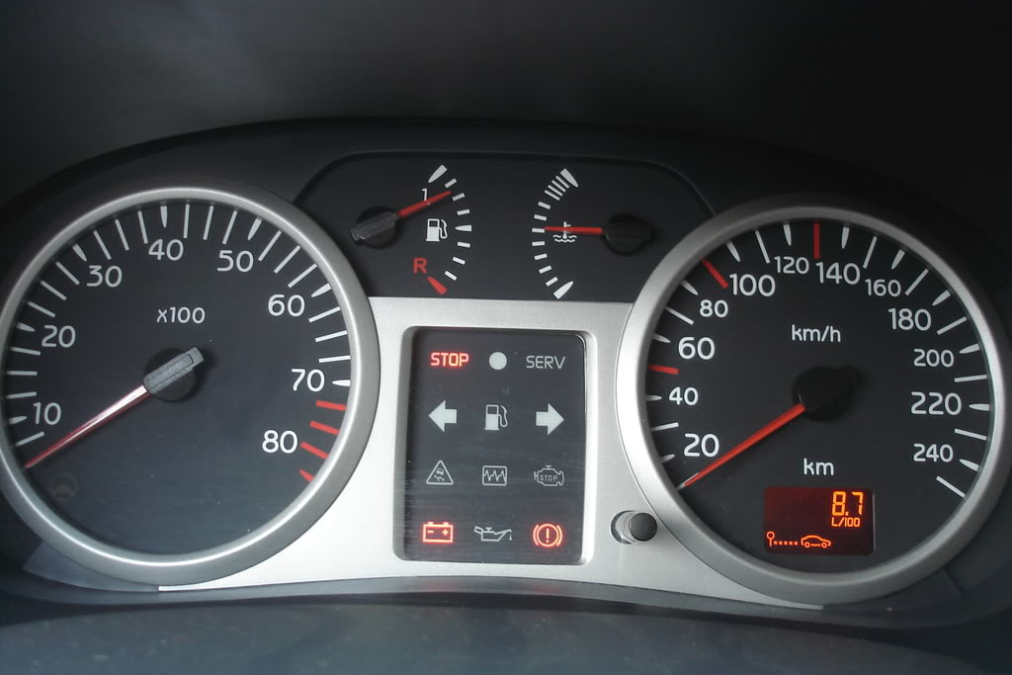
1 0 0
0 0 0
0 0 0
1 0 1
1000 0000 0101

Slide 12
Status Flag‘as Intel8086 archtektūroje
Status flag‘as (SF) yra žodžio dydžio registras, kuris savyje laiko procesoriaus būsenos požymius.
Su SF‘o registru galima atlikti TIK DVI OPERACIJAS: jį padėti į steką (PUSHF) ir išimti iš steko (POPF).
Pagal funkcionalumą SF‘o požymius galima skirstyti į:
operacijų (pasako, kas būdinga paskutinei operacijai ir rezultato laukui dvejetainiame lygmenyje)
procesoriaus būsenos kontrolės (pasako, kaip veiks / elgsis procesorius tam tikrų situacijų metu).
15 | 14 | 13 | 12 | 11 | 10 | 9 | 8 | 7 | 6 | 5 | 4 | 3 | 2 | 1 | 0
X | X | X | X | OF | DF | IF | TF | SF | ZF | X | AF | X | PF | X | CF

Slide 13
Carry Flag (CF) požymis (poz. – 0)
Pernešimo požymis
CF požymį galima suprasti keliais būdais:
Parodo ar įvyko pernešimas (atimties atveju – pasiskolinimas) vyriausiajame bite (CF = 1, jeigu įvyko; CF = 0, jei ne)
Yra papildomas bitas iš kairės ( C 0000 0000)
Parodo ar rezultatas netilpo į rezultato lauką (be ženklo) (CF = 1, jei netilpo, CF = 0, jei tilpo)
Pavyzdžiai:
1111 1111 1000 1000 1000 0000 SVARBU!
0000 0001 0110 1000 1000 0000 Po loginių komandų, CF’as
1 0000 0000 0 1111 0000 1 0000 0000 visada 0.
CF = 1 CF = 0 CF = 1

Slide 14
Parity Flag (PF) požymis (poz. – 2)
Lyginumo požymis
PF požymis pasako ar rezultato lauko jauniausiam baite yra lyginis kiekis ‘1‘ bitų.
Pavyzdžiai:
0011 0100 1111 0000 0000 0000
PF = 0 PF = 1 PF = 1
Zero Flag (ZF) požymis (poz. – 6)
Nulio požymis
ZF požymis pasako, ar rezultatų laukas sudarytas vien iš nuliukų. (1, jei taip)
Pavyzdžiai:
1111 0000 0000 0000
ZF = 0 ZF = 1

Slide 15
Auxilliary Carry Flag (AF) požymis (poz. – 4)
Papildomas pernešimo / pasiskolinimo požymis
AF požymis nurodo, ar įvyko pernešimas tarp jaunesniojo ir vyresniojo pusbaičio.
Pavyzdžiai:
0000 1000 1111 1111 1000 0000 SVARBU!
0000 1000 0000 0001 1001 0000 Po loginių komandų, AF
0001 0000 0000 0000 0001 0000 yra neapibrėžtas
AF = 1 AF = 1 AF = 0
Sign Flag (SF) požymis (poz. – 7)
Ženklo požymis
SF požymis parodo, kokia yra rezultato lauko vyriausiojo bito reikšmė.
Pavyzdžiai:
0000 0000 1111 1111 1000 0000
SF = 0 SF = 1 SF = 1

Slide 16
Overflow Flag (OF) požymis (poz. – 11)
Perpildymo požymis
Ką rodo OF požymis priklauso nuo paskutinės operacijos tipo:
Aritmetinė operacija: aritmetinės operacijos dėmenys yra laikomi skaičiais su ženklu. Jei rezultato laukas atitinka teisingą operacijos rezultatą, tai OF = 0, jei ne – OF = 1.
Pavyzdžiai:
0000 0101(5) 1111 1111(-1) 1000 0000(-128)
0000 1001(9) 1000 0000(-128) 1000 0000(-128)
0000 1110(14) OK! 0111 1111(127) Blogai! 0000 0000(0) Blogai!
OF = 0 OF = 1 OF = 1

Slide 17
Postūmio operacija: jei vyksta perstumimas per vieną bitą ir po perstūmimo pasikeičia ženklo bitas, tada OF = 1, jei nepasikeičia – OF = 0.
Jei įvyksta perstūmimas per daugiau nei vieną bitą – OF = neapibrėžtas
Pavyzdžiai:
Right Shift 1 Left Shift 1 Left Shift 2
0000 1001 0100 0000 0010 0000
0000 0100 1000 0000 1000 0000
OF = 0 OF = 1 OF = NA!
Loginė operacija: OF = 0

Slide 18
Procesoriaus būsenos kontrolės požymiai
Direction Flag (DF) požymis DF parodo kaip vykdant eilutinės komandas keičiasi registrai SI, DI. Jei DF = 1 – SI, DI mažėja, jei DF = 0 – SI, DI didėja
Interrupt Flag (IF) požymis
IF parodo ar leidžiami išoriniai maskuojami pertraukimai. Jei IF = 1 – leidžiami, jei IF = 0 – neleidžiami.
Trap Flag (TF) požymis TF parodo ar po kiekvienos įvykdytos komandos vykdomas žingsninis pertraukimas (INT 1), kuris naudojamas debuginimui

Slide 19
Pavyzdinis uždavinys
UŽDUOTIS:
Duotos registrų reikšmės: DS = FE21, SS = 5634, CS = C131, ES = 3EE3, SF = 04FF, BP = 92A2, BX = C5D6, SI = 45FA, DI = 22F1, SP = FFE4 Vykdoma baitų sudėtis: 253 + (-126). Kokia bus registro SF reikšmė, įvykdžius sudėtį?
Kaip spręsti:
Pasiimam SF ir išsirašom jį dvejetainiu pavidalu
Po išrašytu SF‘u pasirašom kiekvieno bituko reikšmę
Pasirašom sudėties dėmenis dvejetainiu pavidalu (baitus arba žodžius)
Atliekame aritmetinį veiksmą, pasirašom rezultatą.
Nustatome flag‘ų reikšmes pagal operaciją
Pasirašom naują SF‘ą, pakeisdami reikšmes, kurios pasikeitė
Parašom SF‘ą šešioliktainio žodžio pavidalu ir tai ir bus mūsų rezultatas ☺

Slide 20
Sprendžiam pavyzdinį uždavinį pagal schemą
Išsirašom SF: 0000 0100 1111 1111
Pasirašom bitukus: XXXX ODIT SZXA XPXC
Užsirašom operacijos dėmenis dvejetainiu pavidalu: 1111 1101 (253) 1000 0010 (-126)
Atliekame sudėtį ir parašome rezultatą: 1| 0111 1111 (127)
Nustatome flagų reikšmes (kurie keičiasi): CF: ar įvyko pernešimas už lauko ribų? TAIP PF: ar yra lyginis kiekis 1‘ukų? NE, jų yra 7 (nelyginis skaičius) AF: ar įvyko pernešimas tarp pusbaičių? NE ZF: ar rezultato lauke vien nuliukai? NE SF: ar rezultato lauko ženklo bitas lygus 1? NE OF: ar operacijos rezultatas, kur abu operandai laikomi skaičiais su ženklu, neatitinka rezultato lauko? Ar 1111 1101 (-3) + 1000 0010 (-126) =/= 127? TAIP, neatitinka
6) Pasirašom naują SF: 0000 1100 0010 1011. 7) Pasirašom 16-aine: 0C2B <- ATS

Slide 21
Uždaviniai pasisprendimui
Duoti registrai SS=0BD2, CX=DE44, DI=17EE, ES=5F69, CS=45AC, DS=553D, BP=F0DC, SF=CBB1, BX=5D33. Apskaičiuote naują SF reikšmę įvykdžius baitų sudėties komandą dešimtainėms reikšmėms 80 ir -128
Registrai ES=BB52, SF=8442, DI=C493, SI=5A29, BP=340F, CX=3F5B, CS=C60D, DX=5E65, AX=353C. Apskaičiuokite naują SF reikšmę įvykdžius baitų sudėties operaciją dešimtainėms reikšmėms 78 ir -94 (8496)
Registras SF = 0000h. Įvykdomos kodo eilutės: mov al, 20d mov bl, -34d sub al, bl Kokia bus registro SF reikšmė? (16-aine)
4*. Registras SF = 0000h. Įvykdomos kodo eilutės:
mov al, 1111b
mov bl, 0101b
and al, bl
Kokia bus registro SF reikšmė? (2-aine)

Slide 22
Atsakymai
C3A0
8496
0015
0000 0000 000? 0100 AF yra neapibrėžtas, nes buvo vykdoma loginė komanda AND

